Slide 1
과목_학년학기_단원 | suhi_h_0301_02
차시명 | 07 정사각형을 알아볼까요
파일명 | suhi_h_0301_02_0007
검토 | 담당
수학팀 | 박종민
문서 HISTORY
번호 | 버전 | 문서 작성일 | 내용 비고 | 작성자 (내선번호) | 검토자
1 | V 1.0 | 2021.01.12 | 문서 발생 | 노유림
2 | V 1.0 | 2022.01.21 | 1차 수정 |  | 박종민
3 | V 2.0 | 2022.01.25 | 2차 검수 및 수정 |  | 김예림
4
5
6
7
8
9
10
11

Slide 2
학습 단계 | 파일명 | 페이지 정보 | 프레임 수 | 자료 형태 (동영상, 애니메이션, 노래)
 | suhi_h_0301_02_0007.html | 수학 익힘 36~37쪽 | 1 | Html5
총 프레임 수 |  |  | 1

Slide 3



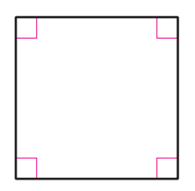
3-1
2. 평면도형
suhi_h_0301_02_0007
07 정사각형을 알아볼까요
Θ Description & Function
정사각형을 알아볼까요│ 36~37쪽
개념 정리 페이지
개념 정리
1
2
3
4
5
#1
정사각형
: 네 각이 모두 직각이고,
네 변의 길이가 모두 같은 사각형
완료
삽화 파일명 | 2_6_4_01.sgv 한대희 3-1 지도서\app\resource\contents\lesson02\ops\2\images\2_6

Slide 4



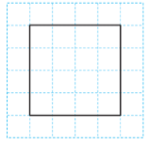
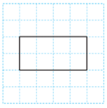
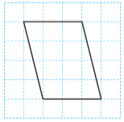

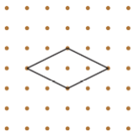
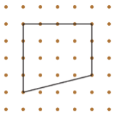


3-1
2. 평면도형
suhi_h_0301_02_0007
07 정사각형을 알아볼까요
Θ Description & Function
정사각형을 알아볼까요│ 36~37쪽
풀이 확인 클릭 시 풀이 표출(다음 슬라이드 참고)
답 칸 클릭하면 답 나타남. 정답 확인 버튼은 정답 가리기로 토글 됨.
클릭 시 O, X 기능 - O 효과음 삽입 - X 효과음 삽입 <기존 저작물 기능 참고> https://cdata2.tsherpa.co.kr/tsherpa/MultiMedia/Flash/2020/curri/index.html?flashxmlnum=jmp1130&classa=A8-C1-31-MM-MM-04-03-02-0-0-0-0&classno=MM_31_04/suh_0301_02_0002/suh_0301_02_0002_401_1.html
개념 정리
1
2
3
4
5
직사각형을 모두 찾아 표 하세요.
#3
완료
#1
#2
삽화 파일명 | 2_6_1_01.png 한대희 3-1 지도서\app\resource\contents_sub\lesson02\ops\2\images\2_6

Slide 5


3-1
2. 평면도형
suhi_h_0301_02_0007
07 정사각형을 알아볼까요
Θ Description & Function
정사각형을 알아볼까요│ 36~37쪽
<풀이 화면 선택 시 보이는 화면>
개념 정리
1
2
3
4
5
직사각형을 모두 찾아 표 하세요.
정사각형은 네 각이 모두 직각이고, 네 변의 길이가 모두 같은 사각형입니다.
완료

Slide 6

3-1
2. 평면도형
suhi_h_0301_02_0007
07 정사각형을 알아볼까요
Θ Description & Function
정사각형을 알아볼까요│ 36~37쪽
답 칸 클릭하면 답 나타남. 정답 확인 버튼은 정답 가리기로 토글 됨.
개념 정리
1
2
3
4
5
도형을 보고 표를 완성해 보세요.
완료
변의 수 | 꼭짓점의 수 | 각의 수 | 직각의 수
4 | 4 | 4 | 4
#1

Slide 7

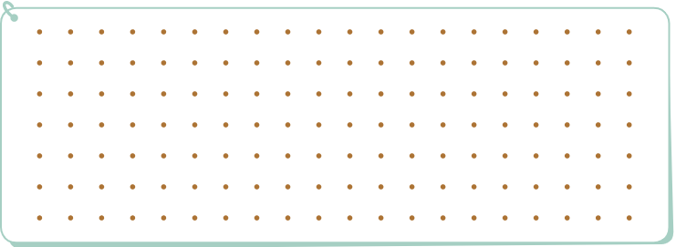
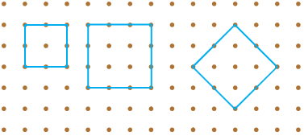


3-1
2. 평면도형
suhi_h_0301_02_0007
07 정사각형을 알아볼까요
Θ Description & Function
정사각형을 알아볼까요│ 36~37쪽
지시문 -볼드 : 드래그, 그어
마우스 드래그하여 선 긋기 기능 있음. 전자저작물 선 긋기 기능과 동일함. (전자저작물 참고) 2_4_05.html 한대희 3-1 지도서\app\resource\contents\lesson02\ops\2
3. 예 보기 클릭 시 예시 답안 나타남. 다시하기로 토글됨.
4. 라인 박스 사용
[예시 답안]
개념 정리
1
2
3
4
5
크기가 다른 정사각형을 3개 그려 보세요.
#1
#4
#2
#3
삽화 파일명 | 2_6_3_bg.sgv 한대희 3-1 지도서\app\resource\contents_sub\lesson02\ops\2\images\2_6

Slide 8


3-1
2. 평면도형
suhi_h_0301_02_0007
07 정사각형을 알아볼까요
Θ Description & Function
정사각형을 알아볼까요│ 36~37쪽
지시문 - 볼드 : 도형, 클릭
각각의 조각 클릭 시에 O 또는 X가 나타남. 클릭 시 O, X 기능 - O 효과음 삽입 - X 효과음 삽입 <기존 저작물 기능 참고> https://cdata2.tsherpa.co.kr/tsherpa/MultiMedia/Flash/2020/curri/index.html?flashxmlnum=jmp1130&classa=A8-C1-31-MM-MM-04-03-02-0-0-0-0&classno=MM_31_04/suh_0301_02_0002/suh_0301_02_0002_401_1.html
답 칸 클릭하면 답 나타남. 정답 확인 버튼은 정답 가리기로 토글 됨.
개념 정리
1
2
3
4
5
정사각형을 찾아 표시해 보세요.
#1
도형을 클릭하세요.
i
#2
완료
#3
삽화 파일명 | 2_6_4_01.png 한대희 3-1 지도서\app\resource\contents_sub\lesson02\ops\2\images\2_6

Slide 9

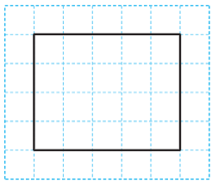

3-1
2. 평면도형
suhi_h_0301_02_0007
07 정사각형을 알아볼까요
Θ Description & Function
정사각형을 알아볼까요│ 36~37쪽
까닭 약물 사용
답 칸 내 예 약물.
답 칸 클릭하면 답 나타남. 정답 확인 버튼은 정답 가리기로 토글 됨.
개념 정리
1
2
3
4
5
다음 도형이 정사각형이 아닌 까닭을 써 보세요.
#1
완료
#2
까닭
주어진 도형은 네 각이 모두 직각이지만 네 변의
길이가 모두 같지 않기 때문입니다.
#3
삽화 파일명 | 2_6_5_bg.sgv 한대희 3-1 지도서\app\resource\contents_sub\lesson02\ops\2\images\2_6

